Slide 1


Prezentacja opracowana w ramach projektu „Od dziecięcej ciekawości do dojrzałości poznawczej”
Projekt współfinansowany ze środków Unii Europejskiej w ramach Europejskiego Funduszu Społecznego
„Człowiek – najlepsza inwestycja”

Slide 2
Budowle

Slide 3
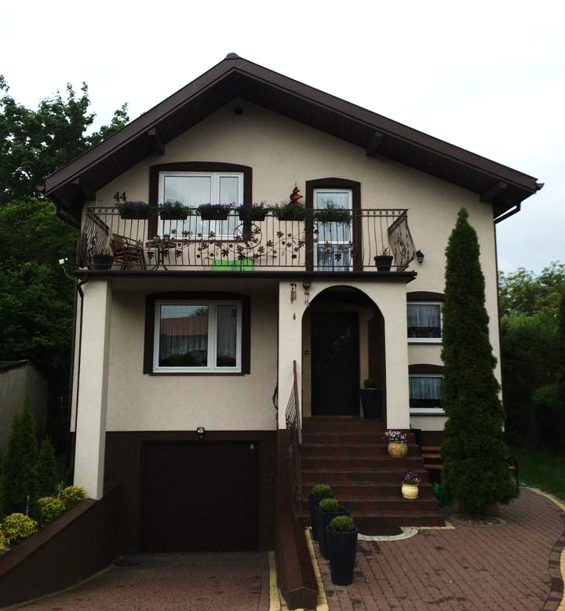
Dom jednorodzinny

Slide 4
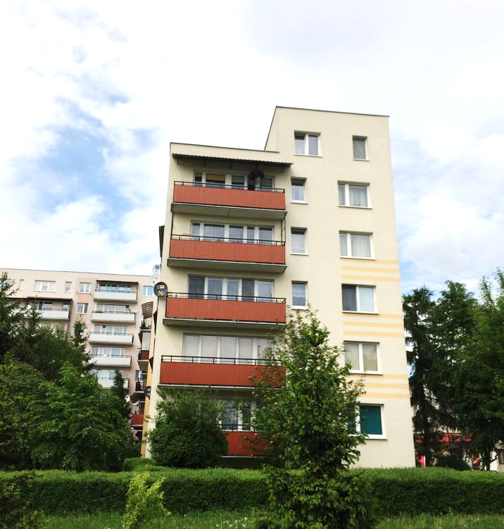
Blok
mieszkalny

Slide 5
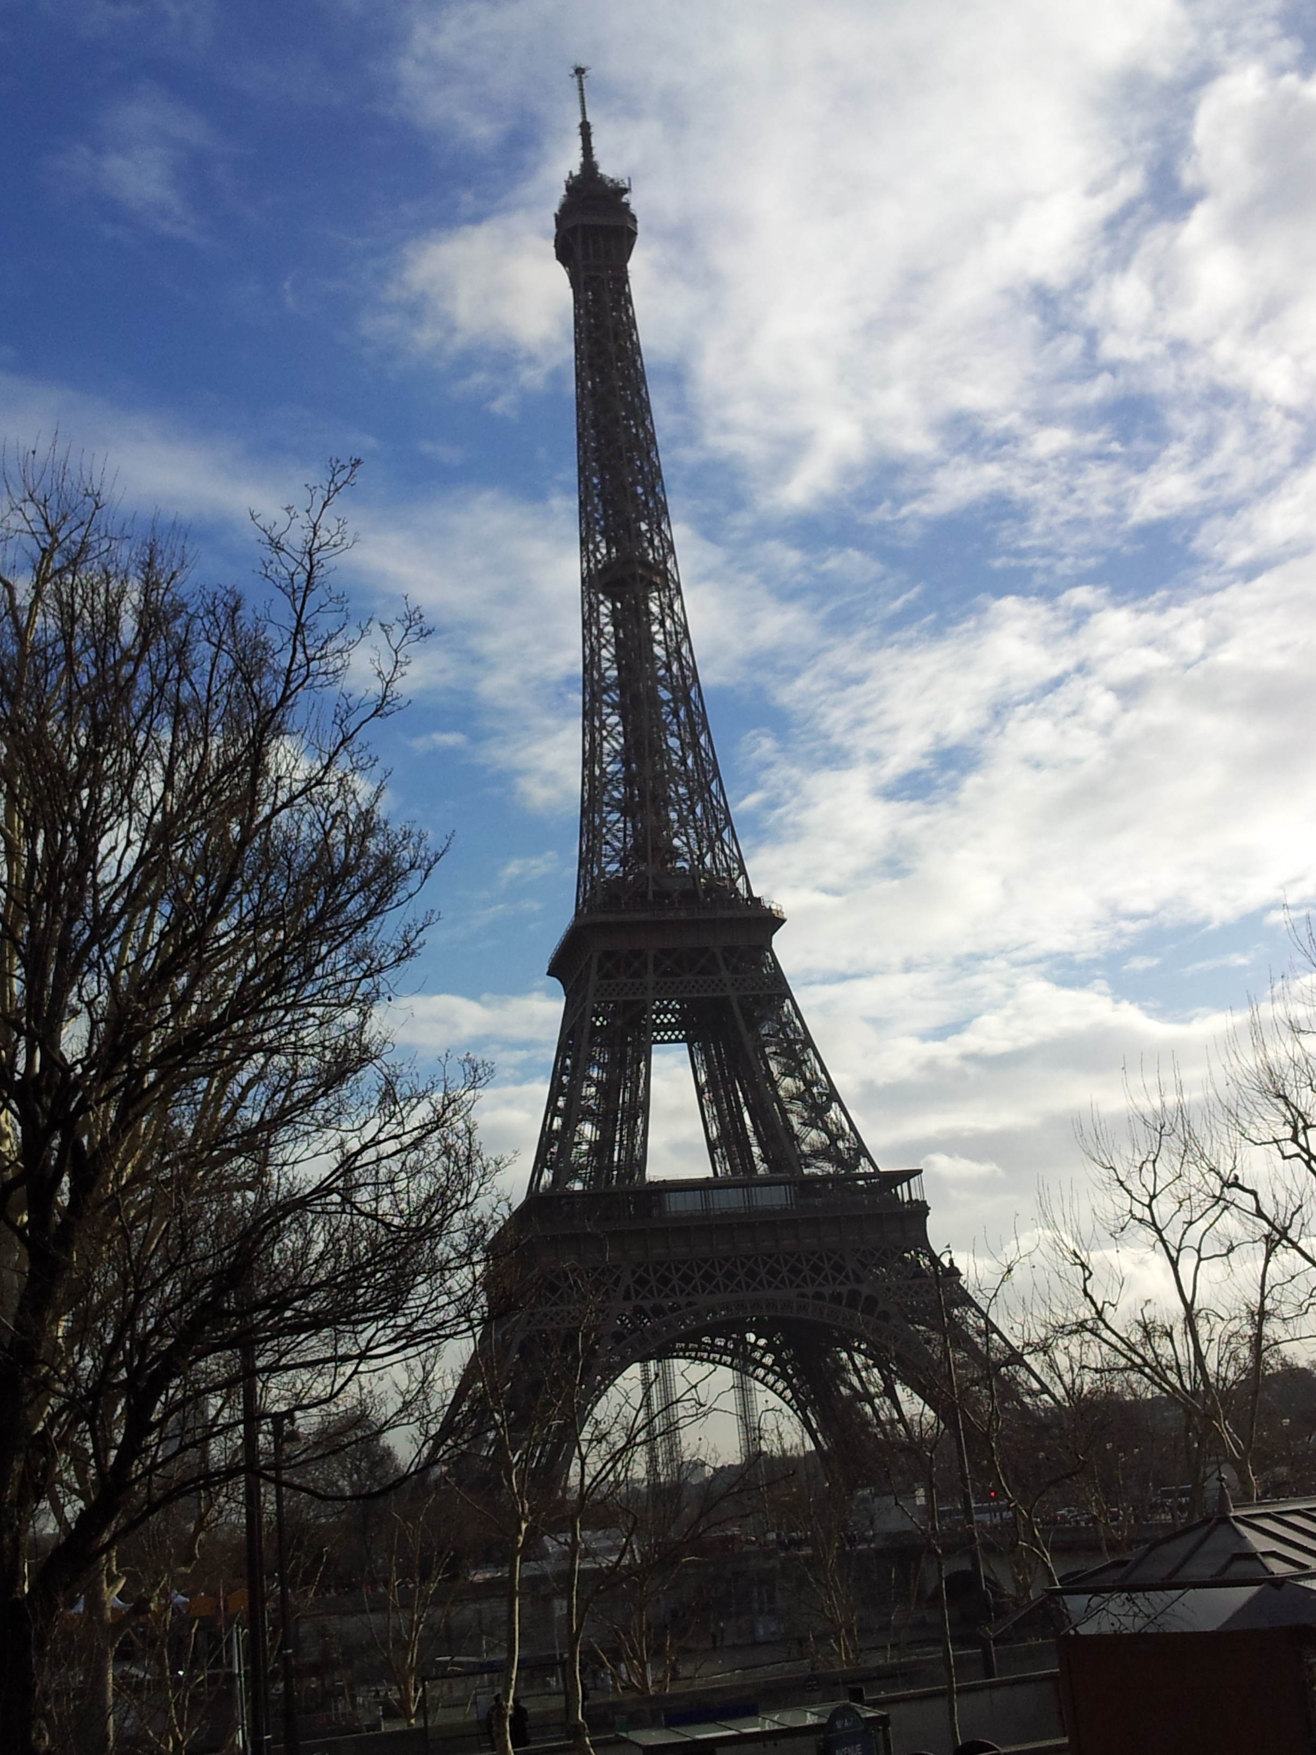
Wieża
Eiffla

Slide 6
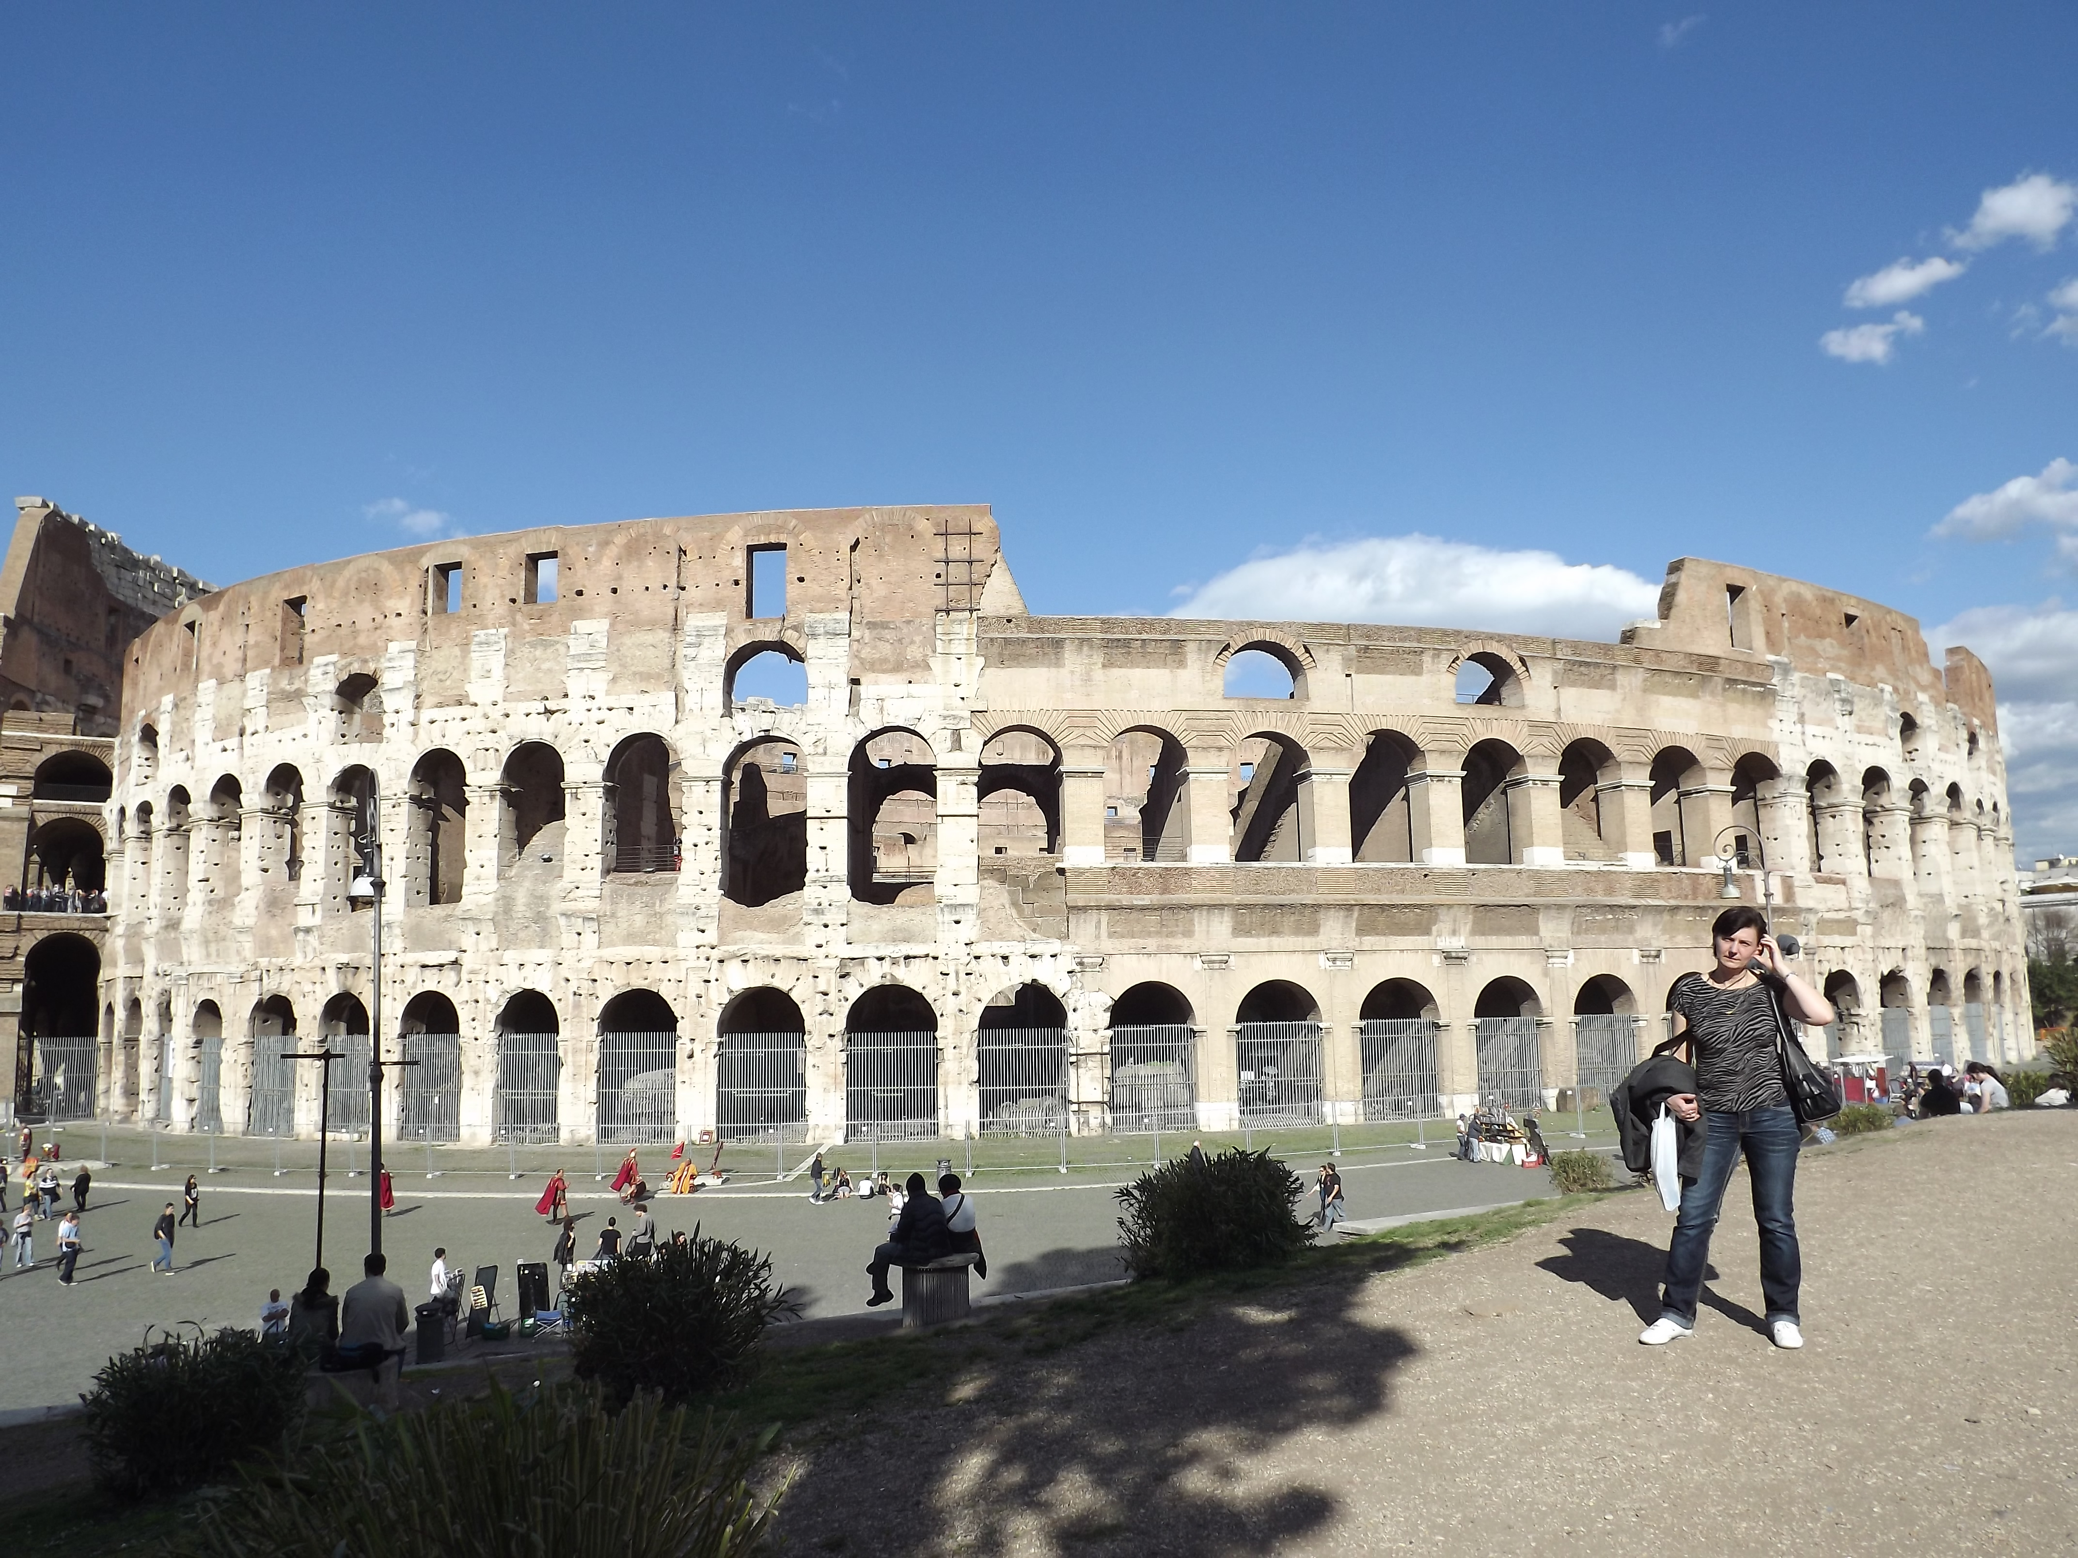
Akropol

Slide 7
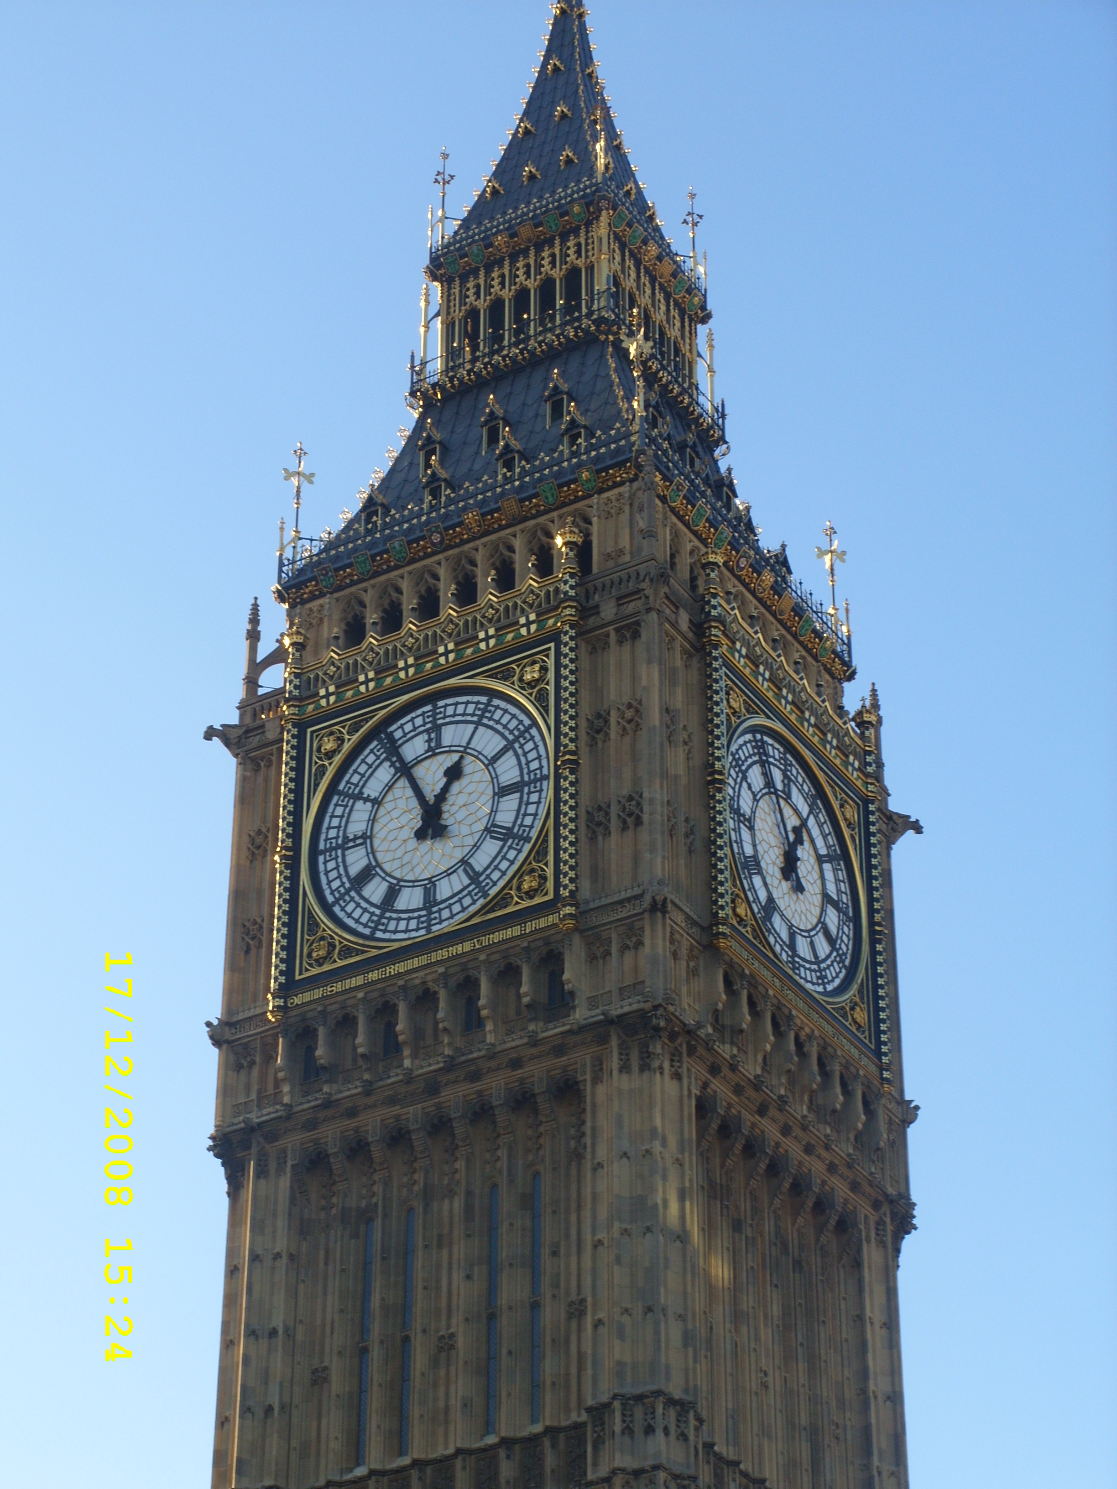
Big Ben

Slide 8
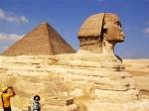
Sfinks

